Slide 1
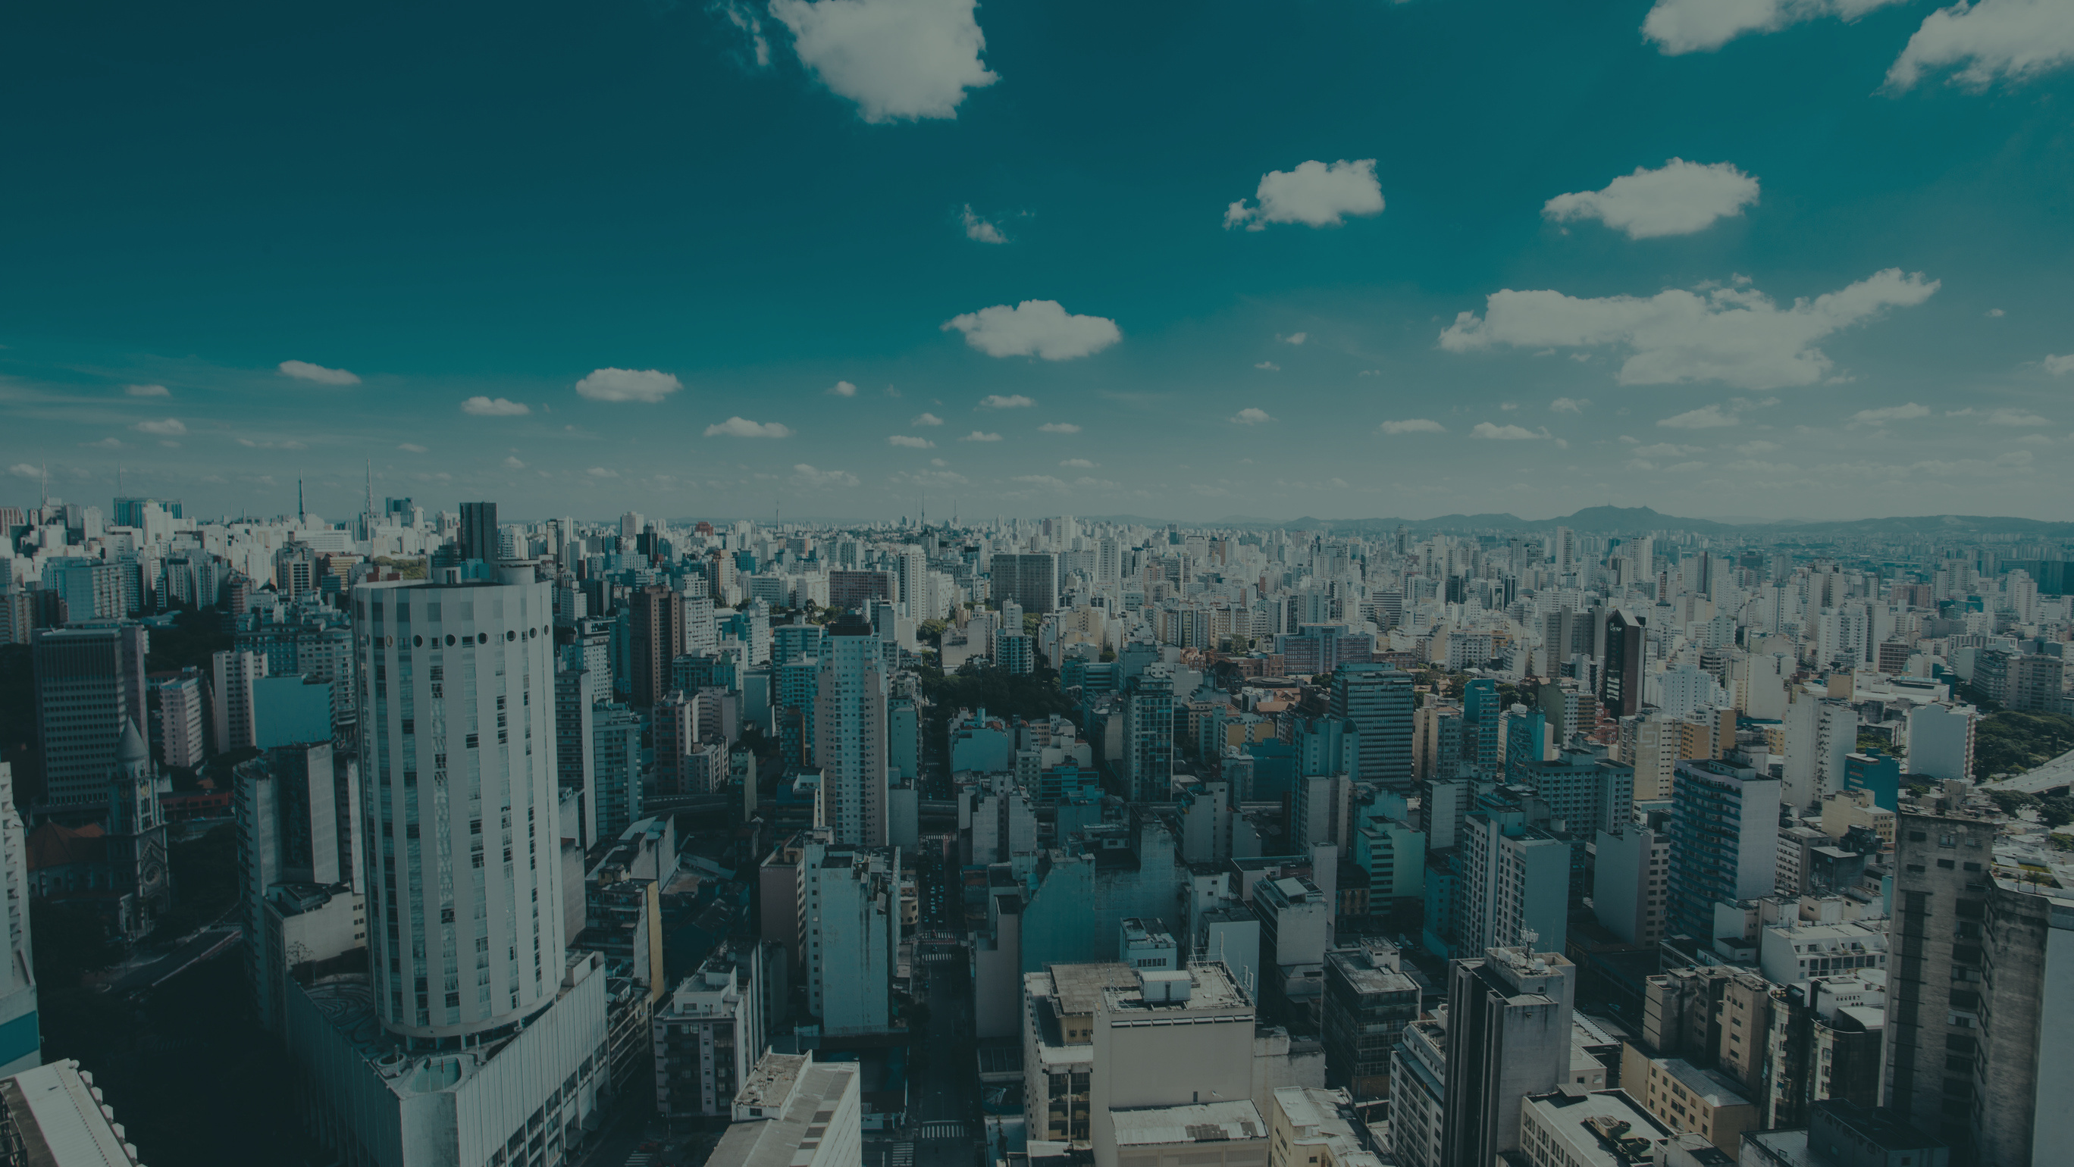

THE BRIDGE | DIGITAL TALENT ACELERATOR
IMPULSANDO EL TURISMO NACIONAL

Slide 2
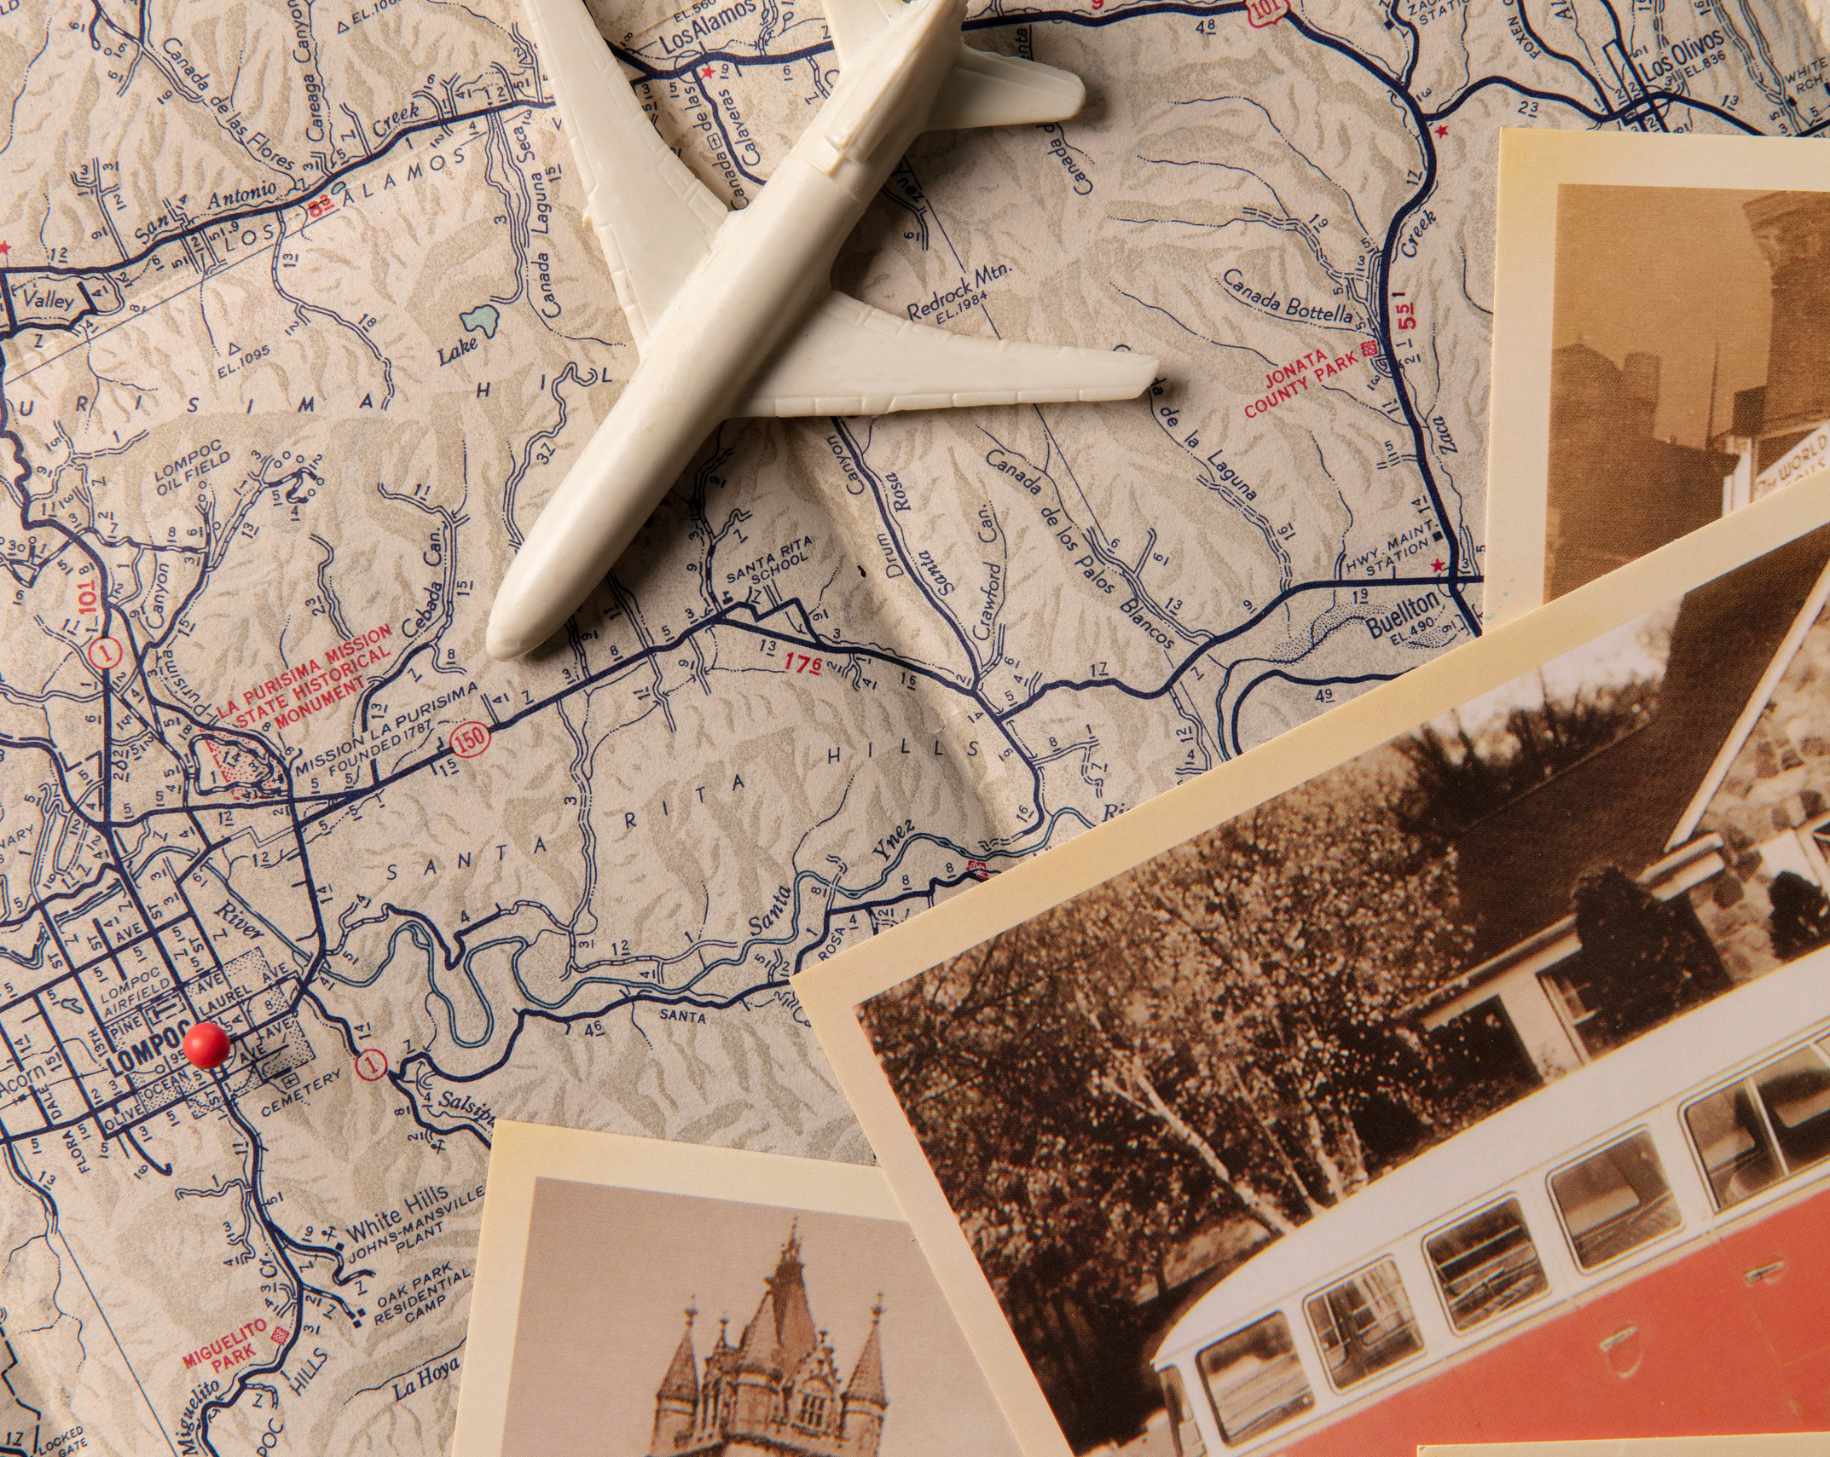

¿QUIÉNES SOMOS ?
PEQUEÑA INTRODUCCIÓN
¿POR QUÉ ESTA IDEA?
¿QUÉ ES CHAT GPT?
FUNCIONAMIENTO WEB APP
MANOS A LA OBRA
¿QUÉ HEMOS HECHO?
NUESTROS DATOS
¿DÓNDE NOS ENCONTRAMOS?
EN UN FUTURO ...
¿QUÉ VAMOS A VER ?

Slide 3

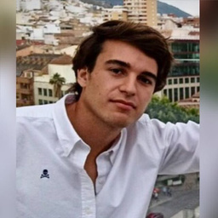
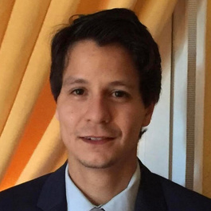
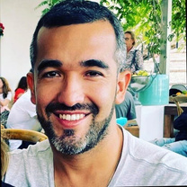
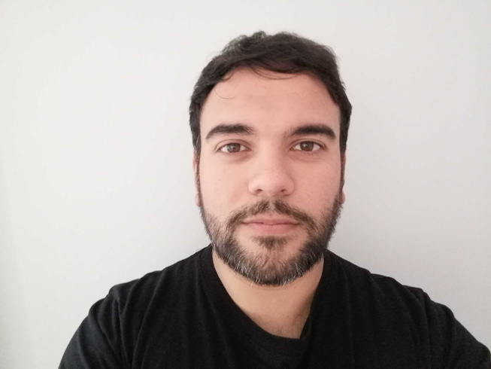
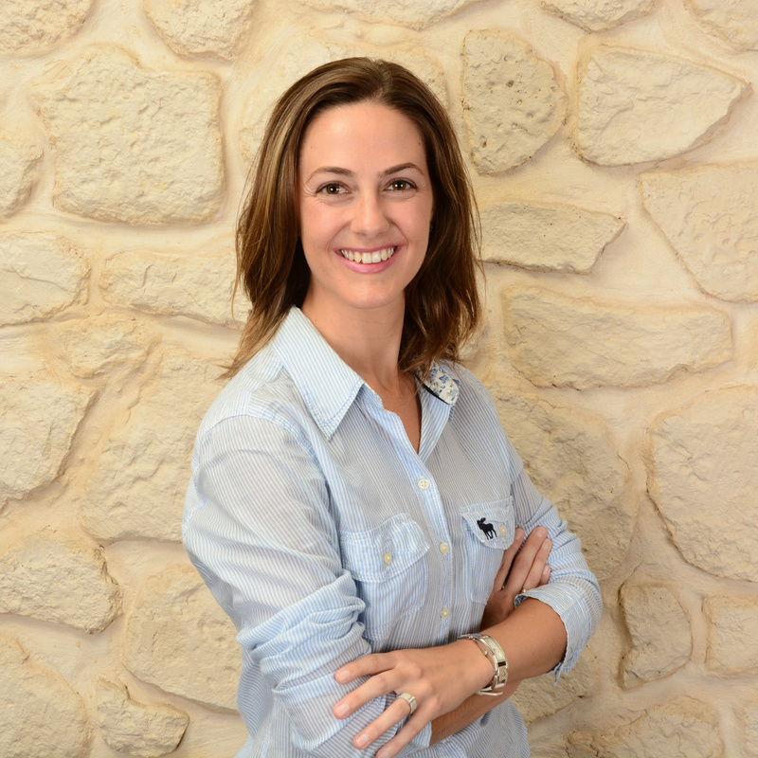
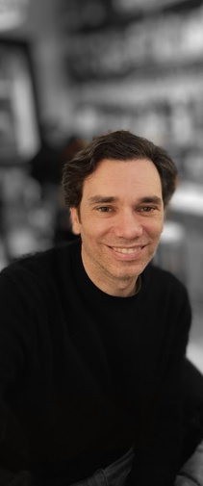
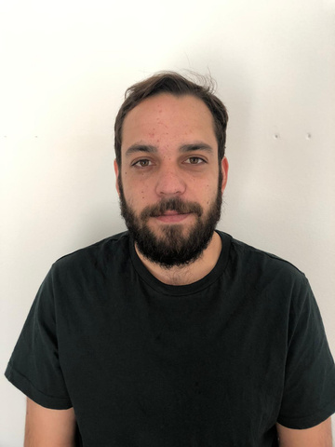
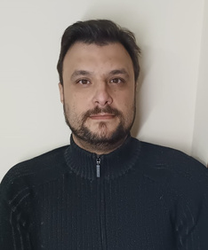
NUESTRO EQUIPO
DATA SCIENCE
FULL STACK
MARIO OCHOA
JAVIER LÓPEZ
LUIS FELIPE RUCINQUE
ISMAEL ESCALANTE
ROCÍO RUIZ
ALBERTO LÁZARO
FULGENCIO DÍAZ
RUFINO POLVILLO

Slide 4
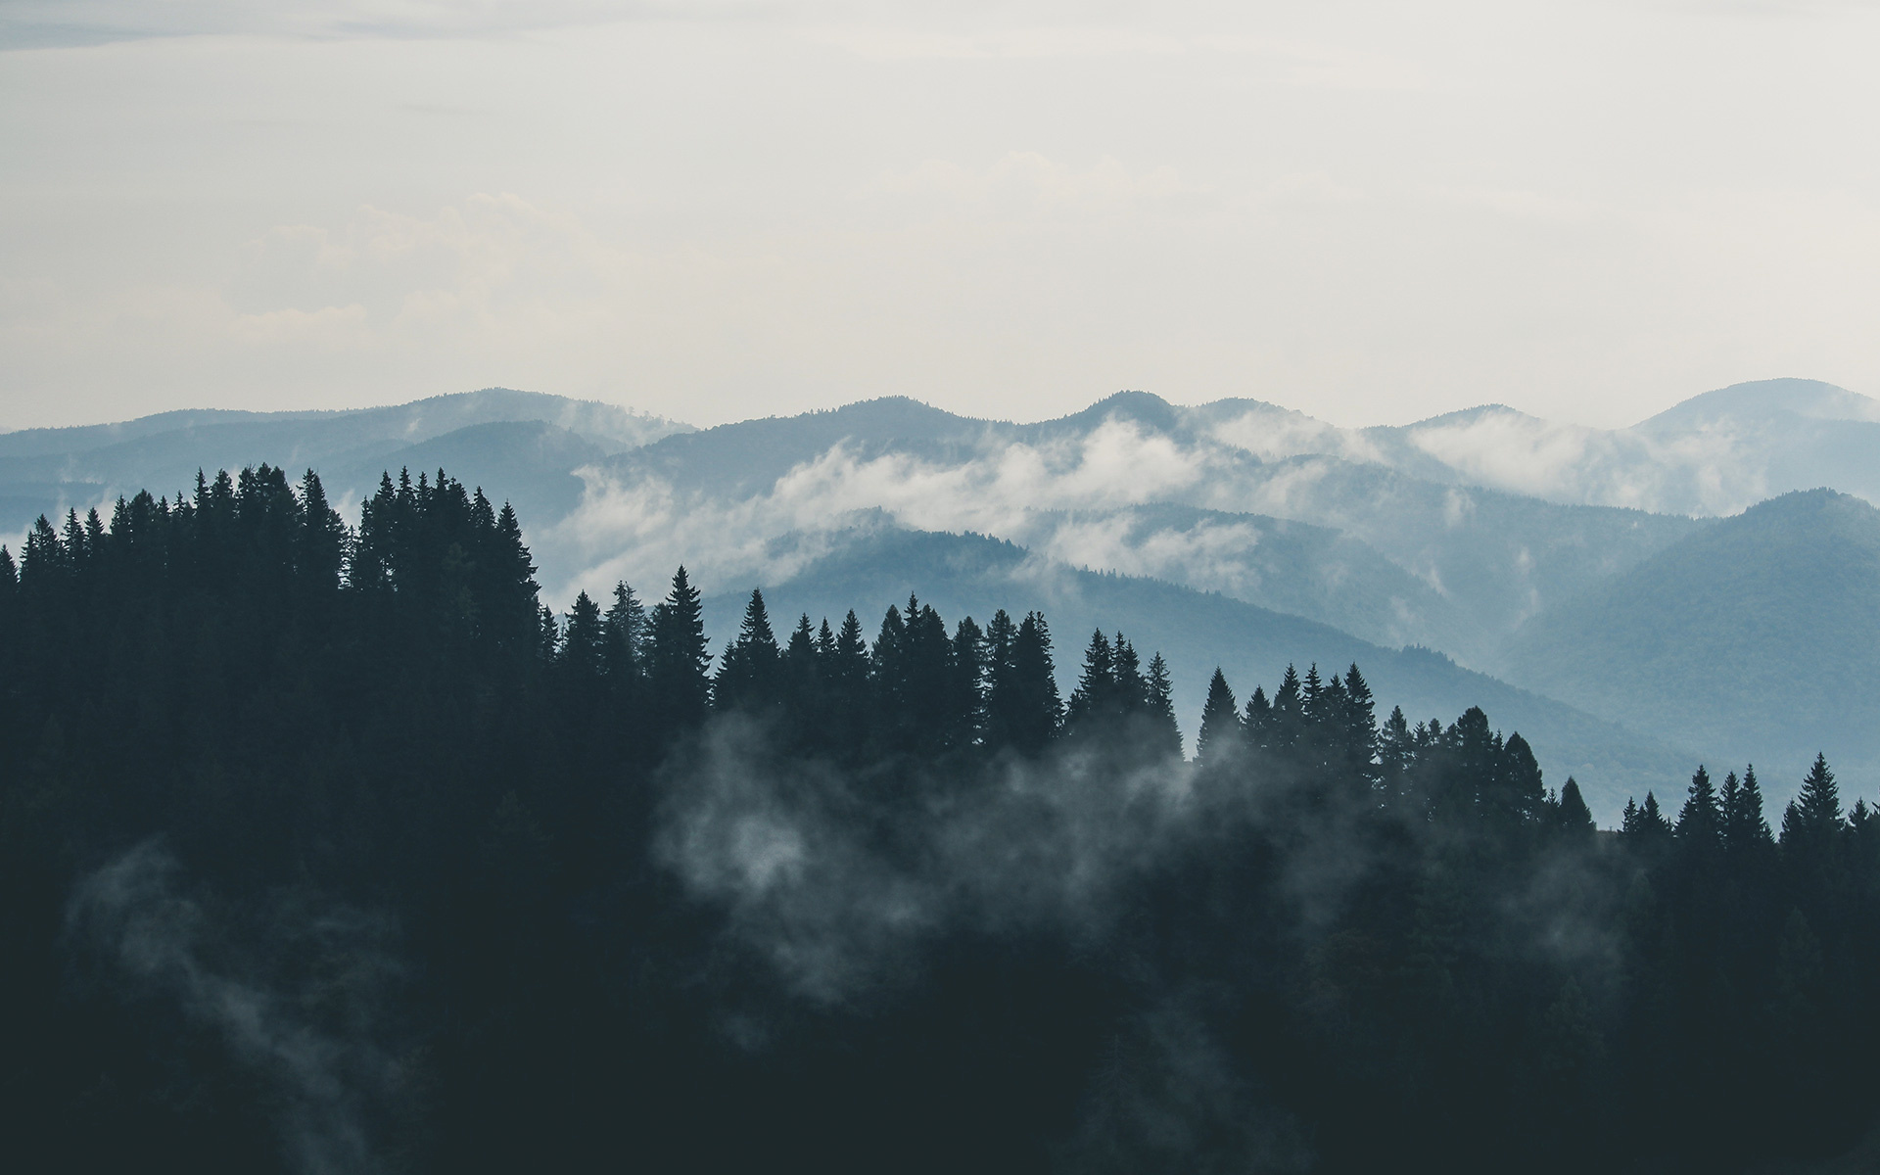
INTRODUCCIÓN
TRATRATRAVEL utiliza la inteligencia artificial para recomendar viajes personalizados basados en tus gustos. Analizamos tus preferencias para proponer destinos únicos y adaptados a ti.

Slide 5
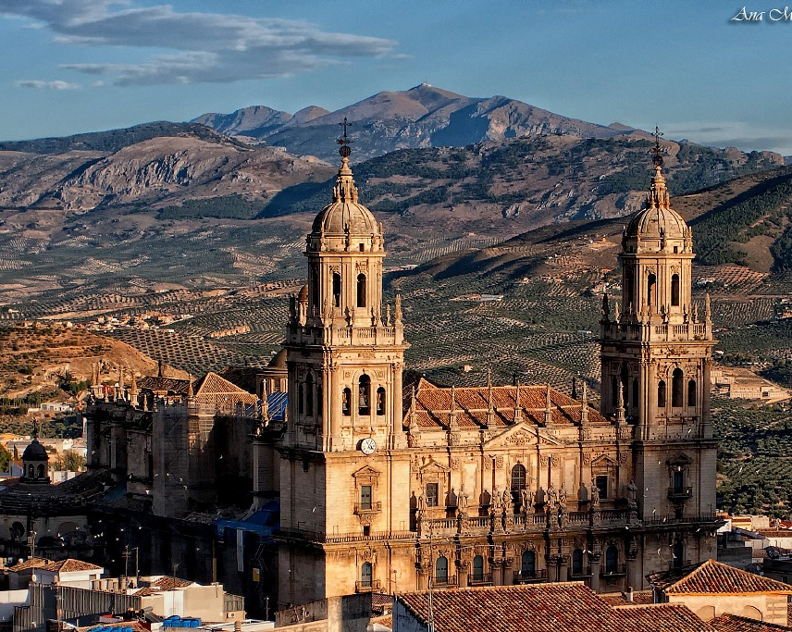
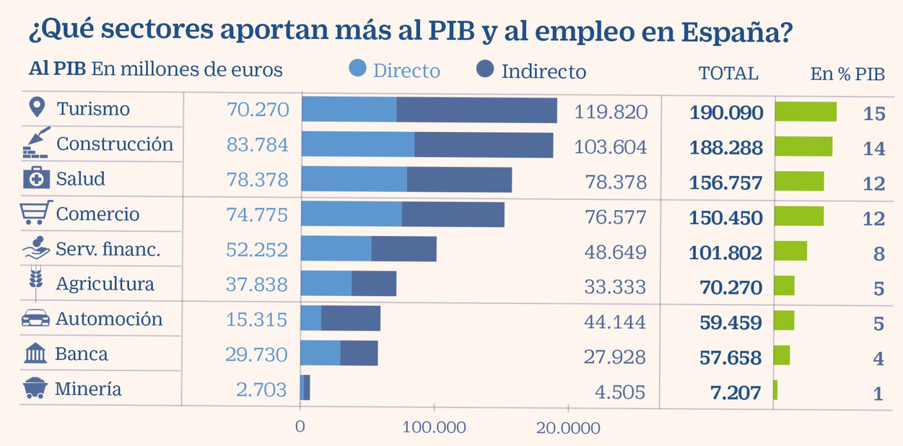
¿POR QUÉ ESTA IDEA ?
Esta idea surge con la finalidad de fomentar el turismo en todos los territorios de nuestro país, ya que :
Contribuye al PIB del país y genera empleo.
Fomenta la economía local y regional.
Mejora la imagen y la promoción de la marca España a nivel mundial.
Permite la conservación y restauración de monumentos y patrimonio cultural.
Fomenta el intercambio cultural y la integración entre las diferentes regiones del país.
FUENTE: DATOS MACRO

Slide 6

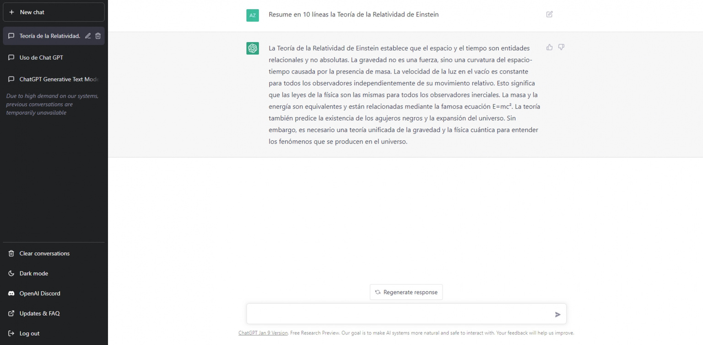
¿QUÉ ES CHAT GPT?
Tecnología de IA que se ha entrenado para crear conversaciones de manera coherente y natural.
¿Entrenada?
Herramienta valiosa en aplicaciones como chatbots, asistentes virtuales y generación de contenido.
Nativamente en inglés
Modelos de lenguaje: ada, babbage, curie, davinci.

Slide 7

FUNCIONAMIENTO
Introducción de preferencias y restricciones de viaje a través de un formulario.
ChatGPT utiliza su inteligencia artificial y conocimiento previo para generar recomendaciones.
Se almacenan tanto las preferencias indicadas por el usuario como las recomendaciones proporcionadas.
El usuario puede seleccionar una de las recomendaciones y obtener más información.
A través de un mapa interactivo el usuario puede observar dónde se encuentra geográficamente el lugar recomendado como también algunas características del mismo.
Análisis de las visitas registradas para una posterior recomendación más precisa y actualizada.

Slide 8

MANOS A LA OBRA
www.tratravel.onrender.com

Slide 9
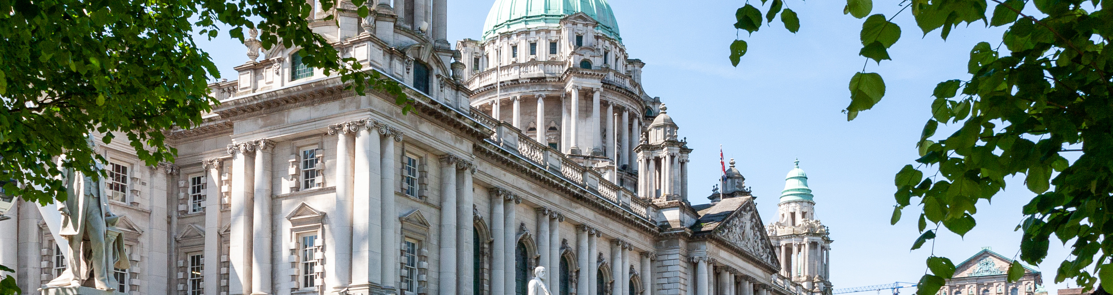
¿QUÉ HEMOS HECHO?
Primer contacto con ChatGPT
Elección de los diferentes campos para el posterior formulario
Conexión con la API de ChatGPT a través de la herramienta Axios
Diseño simple de Landing Page
Registro y autentificación del usuario
Creación de una base de datos relacional y otra no relacional.
Diseño del formulario para que el usuario indique sus preferencias.
Diseño del mapa y introducción de información adicional
Análisis exploratorio de datos.

Slide 10

NUESTROS DATOS
VISITAS POR LUGAR DE ORIGEN
16,47 %
Santa Cruz de Tenerife
14,12 %
Baleares
Las Palmas
12,94 %
Cantabria
11,76%
9,41 %
Cádiz
0
500
1000
1500
2000

Slide 11
NUESTROS DATOS
TOTAL DE VISITAS POR ENTORNO
TOTAL DE VISITAS POR ACTIVIDAD
CAMPO
14.8%
GASTRONOMIA
18.3%
OCIO NOCTURNO
26.8%
PLAYA
33.1%
MONTAÑA
17.6%
FAMILIAR
25.4%
CULTURA
29.6%
CIUDAD
34.4%

Slide 12
NUESTROS DATOS
DESTINOS RECOMENDADOS POR CHATGPT3
15,56 %
Tarragona
13,33 %
Sierra de Guadarrama
Sevilla
13,33 %
San Sebastián
12,65 %
11,11 %
Valencia
0
500
1000
1500
2000

Slide 13



¿DÓNDE NOS ENCONTRAMOS?
Las redes sociales pueden ser una parte valiosa de la estrategia de marketing para una web app emergente. Por esta razón pretendemos :
Compartir información sobre Tratratravel con nuestro círculo de amigos y seguidores lo que puede aumentar la visibilidad y el alcance de la aplicación.
Recibir comentarios y retroalimentación de los usuarios, lo que puede ayudar a mejorar la aplicación

Slide 14
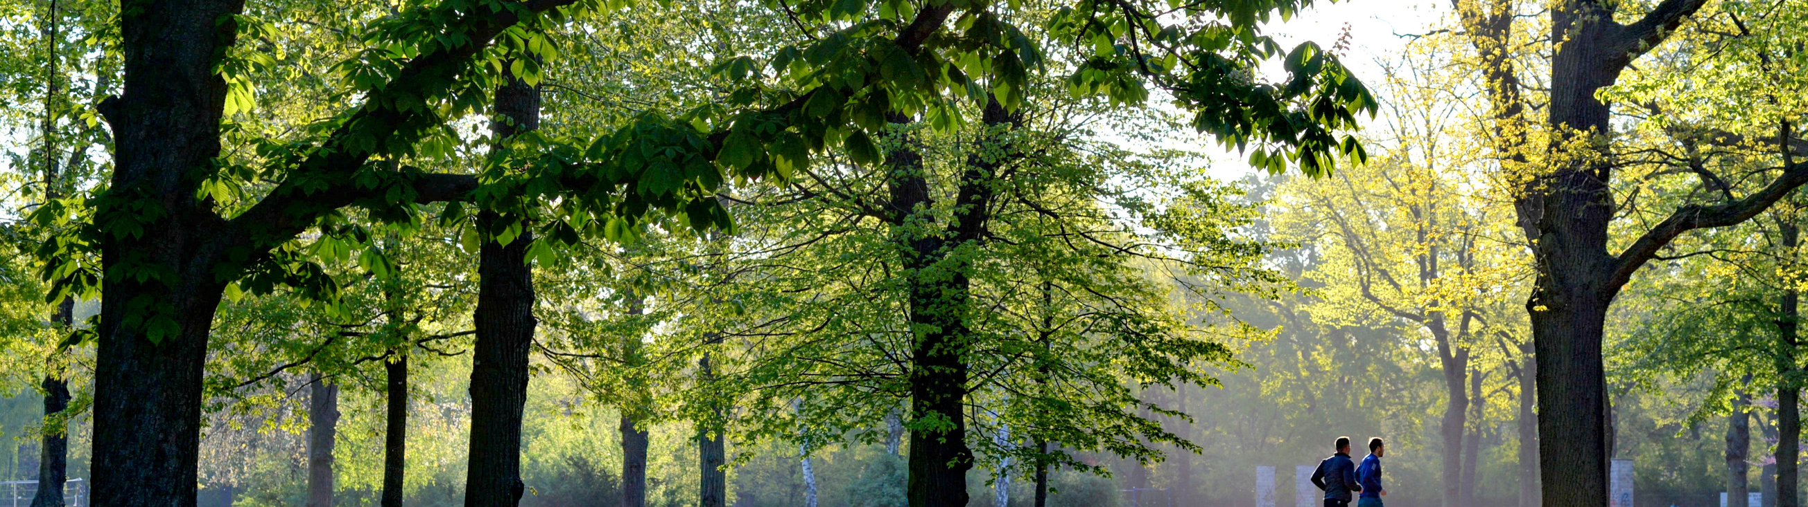
PUNTOS A MEJORAR
Diseño definido por especialistas en este campo
Desarrollo de un sistema de evaluación y retroalimentación para mejorar continuamente la calidad de las recomendaciones.
Constante estudio de respuestas de chatGPT para la integración de nuevos campos en el formulario.
Integración con otras plataformas: permitir a los usuarios conectar y compartir sus recomendaciones de viajes con sus amigos y familiares

Slide 15

¡MUCHAS GRACIAS POR VUESTRA ATENCIÓN!
" Los grandes logros de cualquier persona generalmente dependen de muchas manos, corazones y mentes "
Walter Elias Disney

